Slide 1
Батыс Қазақстан облысы
Орал қаласы
А.Тайманов атындағы №34 мектеп-гимназиясы
«Арттерапия-шығармашылық
терапиясы»
Байжиенова Гүлжанат Ордағалиқызы

Slide 2
Мақсаты: Психоэмоционалдық үдеуін болдырмау және балалардың ішкі сезімі мен көңіл-күйін жақсарту, сенімділігін қалыптастыру.

Slide 7
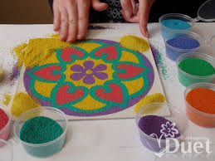
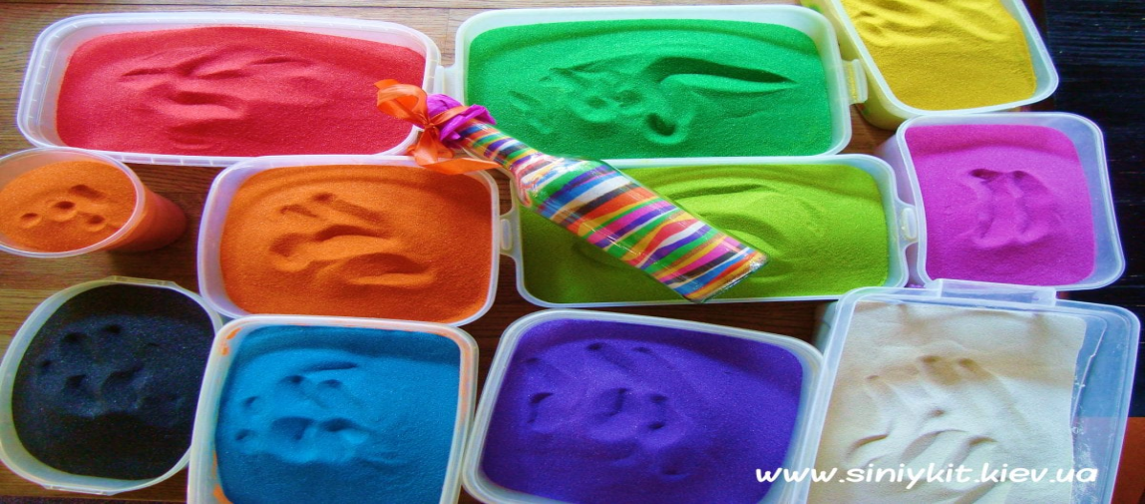
«Құммен
сурет салу»

Slide 8
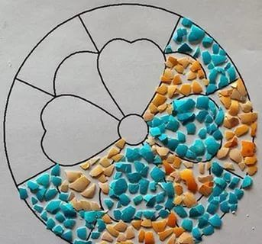
«Мозаика»
Әр түрлі мозаиканы дайындап алып (раскраска мозаика для детей). Жұмыртқаның сыртын әр түрлі гуашпен бояп кептіріп алғасын, ПВА клейін қолдана отырып мозайканы әсемдейміз.
Керек заттар:
Мозаика суреті ,жұмыртқаның қабығы,гуащь, ПВА .

Slide 9
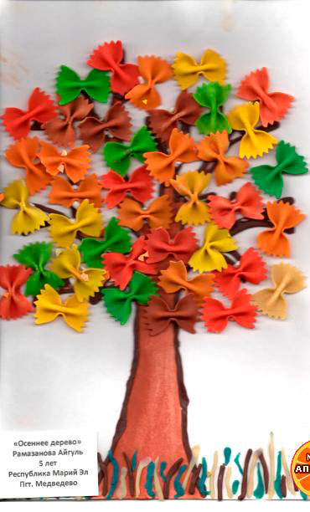
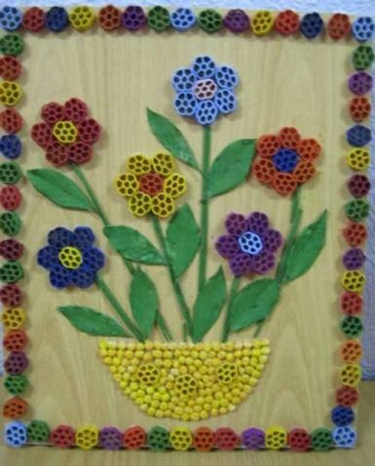
«Дәнді-дақылдарды боя»
Әр түрлі макарондар мен күріштерді түске бояп өз қиялынан сурет салу.
Керек заттар:
Макарон,күріш, кисть, гуащь, кардон қағазы, ПВА клейі

Slide 10
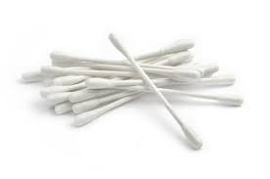
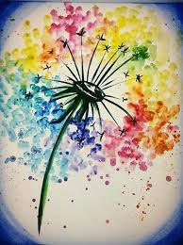
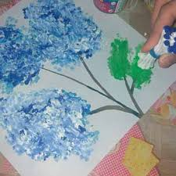
«Мақта таяқшалары»
Мақта таяқшаларын пайдалана отырып, бірнеше данасын түске батырып, қағаз бетіне ізін қалдыру.
Керек заттар:
Мақта таяқшасы (ватные палочки), гуашь,резинка, А4

Slide 12
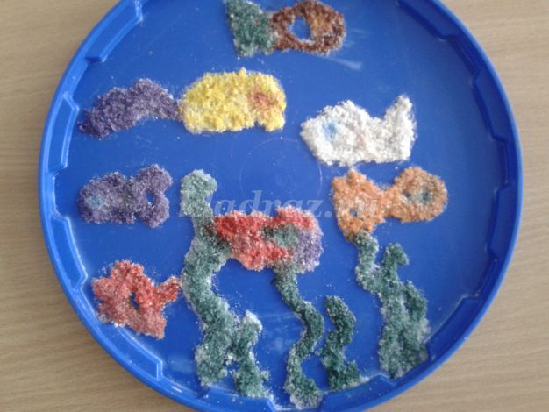
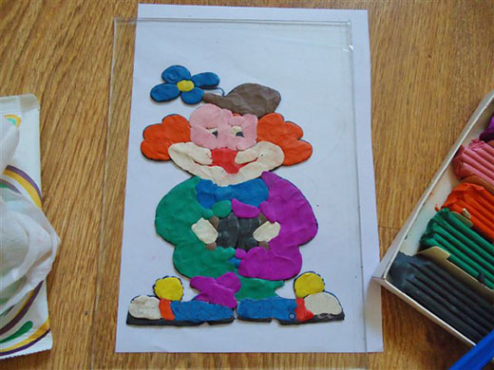
Тұз және акварельмен сурет салу
Тұзды бормен бояу арқылы «Менің болашақтағы арманым» тақырыбында бейнелеу.
Керек заттар: бір ас қорап тұзы, картон,ПВА клейі,акварель ,щетка.
«Пластилинмен жұмыс»

Slide 13
Арт-терапияны элементтерін қолдануда
төмендегідей нәтижеге қол жеткіздім:

